Slide 1
Direcţia Municipală pentru Protecţia Drepturilor Copilului
CAMPANIA DE PREVENIRE ŞI COMBATERE A FENOMENULUI CERŞETORIEI

Slide 2
Pentru pomii roditori fiecare floare este speranţa unui fruct, iar fiecare fruct dovada existenţei şi certitudinea perenităţii. Întocmai sunt pentru om visele şi faptele sale. Fiindcă, întocmai precum pomul, şi omul, pentru a rodi, trebuie mai întâi să înflorească. Pe cât de frumoase şi multe sunt florile speranţei în Anotimpul Tinereţii, pe atât vor fi de bogate şi îmbietoare roadele sale în cel al Dăruirii.

Slide 3
Relansarea campaniei de prevenire şi combatere a fenomenului cerşetoriei cu copii în situație de stradă, cu mesajul:
,,Nu le mai da bani!
Ajutaţi-ne să-i protejăm!”

Slide 5
O problemă substanţială cu care se confruntă societatea la momentul actual reprezintă amploarea fenomenului cerşetoriei cu implicarea copiilor.
Oraşul Chişinău, fiind capitala Republicii Moldova, cu multe posibilităţi şi „locuri interesante” este foarte atrăgător pentru copiii şi adolescenţii din familii social-vulnerabile din toată ţara, care se deplasează încoace pentru a „câştiga” sau sunt aduşi de maturi şi impuşi „să facă bani”.

Slide 6
În scopul depistării copiilor în situaţie de risc, care vagabondează, cerşesc şi sunt implicaţi în diferite acţiuni ilegale pe teritoriul municipiului Chişinău, specialiştii Direcţiei Municipale pentru Protecţia Drepturilor Copilului organizează cu regularitate razii pe străzile capitalei, recepţionează, înregistrează şi se deplasează imediat la fiecare sesizare parvenită telefonic, prin e-mail, pe reţele de socializare sau pe alte căi de informare.

Slide 7
În anul 2017, în adresa noastră au parvenit 594 sesizări, dintre care: privind violenţa fizică – 184, psihologică – 110, sexuală – 7, exploatare prin muncă – 5, neglijare – 288. La fel au fost depistați vagabondând și cerșind 10 copii;
În anul 2018 au fost înregistrate 599 de sesizări: violenţă fizică – 242, psihologică – 76, sexuală – 5, exploatare prin muncă – 1, neglijare – 275. La fel au fost depistați vagabondând și cerșind 12 copii.

Slide 8
În scopul soluţionării problemelor copiilor care cerşesc şi vagabondează în stradă pe data de 15 februarie anul curent în municipiul Chișinău a fost deschis Serviciul de asistență stradală.

Slide 9
„Mamele” care cerşesc în stradă cu copii mici reprezintă o situaţie aparte. Vă aducem la cunoştinţă că în momentul depistării şi stabilirii identităţii cerşetoarei cu copil, Direcţia Municipală pentru Protecţia Drepturilor Copilului conlucrează cu Inspectoratele de Poliţie, instituţiile medicale, autorităţile tutelare locale din alte raioane (deoarece majoritatea femeilor care cerşesc cu copiii în stradă sunt din afara municipiului) şi alte organizaţii, după necesitate.

Slide 10
- practic toate cerşetoarele sunt în evidenţa autorităţilor tutelare locale / teritoriale de la locul de trai,
- beneficiază de indemnizaţiile stipulate prin lege, în unele cazuri sunt susţinute şi de organizaţiile neguvernamentale care activează în domeniul protecţiei copilului şi familiei,
- sunt informate despre posibilitatea accesării diferitor servicii destinate familiilor social-vulnerabile cu copii, precum şi despre ilegalitatea acţiunilor sale şi pericolul aflării în stradă pentru copiii lor..
Cu regret constatăm că, în pofida măsurilor întreprinse de autorităţi, situaţia copiilor exploataţi prin cerşetorie nu se îmbunătăţeşte semnificativ şi nu se va schimba fără susţinerea şi implicarea întregii societăţi.
ÎN URMA EXAMINĂRII MAI MULTOR CAZURI, PUTEM CONSTATA URMĂTOARELE:

Slide 11
Pornind de la această idee, ţinem să comunicăm că, dându-le din milă bani maturilor şi copiilor care practică cerşetoria, cetăţenii de fapt susţin şi contribuie indirect la exploatarea şi analfabetismul copiilor, care prin cerşetorie sunt obligaţi să “producă” în intersecţii, în parcări, subterane, la intrările în magazine şi alte locuri nepotrivite şi nesigure copiilor. Având cele mai bune intenţii, fără a conştientiza consecinţele, prin oferirea banilor, oamenii susţin relele tratamente aplicate copiilor impuşi să cerşească, sprijină pericolele pe care le implică cerşetoria: frigul şi căldura extremă, riscul de accidente, riscul ca copiii să fie abuzaţi fizic, emoţional sau sexual de către adulţi etc.

Slide 12
Ținând cont de cele expuse, Direcţia Municipală pentru Protecţia Drepturilor Copilului demarează o campanie de informare a cetăţenilor cu privire la fenomenul exploatării copiilor prin cerşetorie, cu scopul de a aduce la cunoştinţa opiniei publice urmările acordării banilor copiilor impuşi să cerşească.

Slide 13
Prin această campanie îndemnăm toţi cetăţenii care remarcă un copil sau un matur cu un copil cerşind în stradă, să nu le oferiţi bani, ci să sesizaţi imediat la numărul 112 organele de Poliţie, care dispun de pârghii legale şi transport pentru a se deplasa imediat la faţa locului şi care ulterior vor implica autorităţile tutelare pentru a soluţiona cazurile acestor copii.

Slide 14
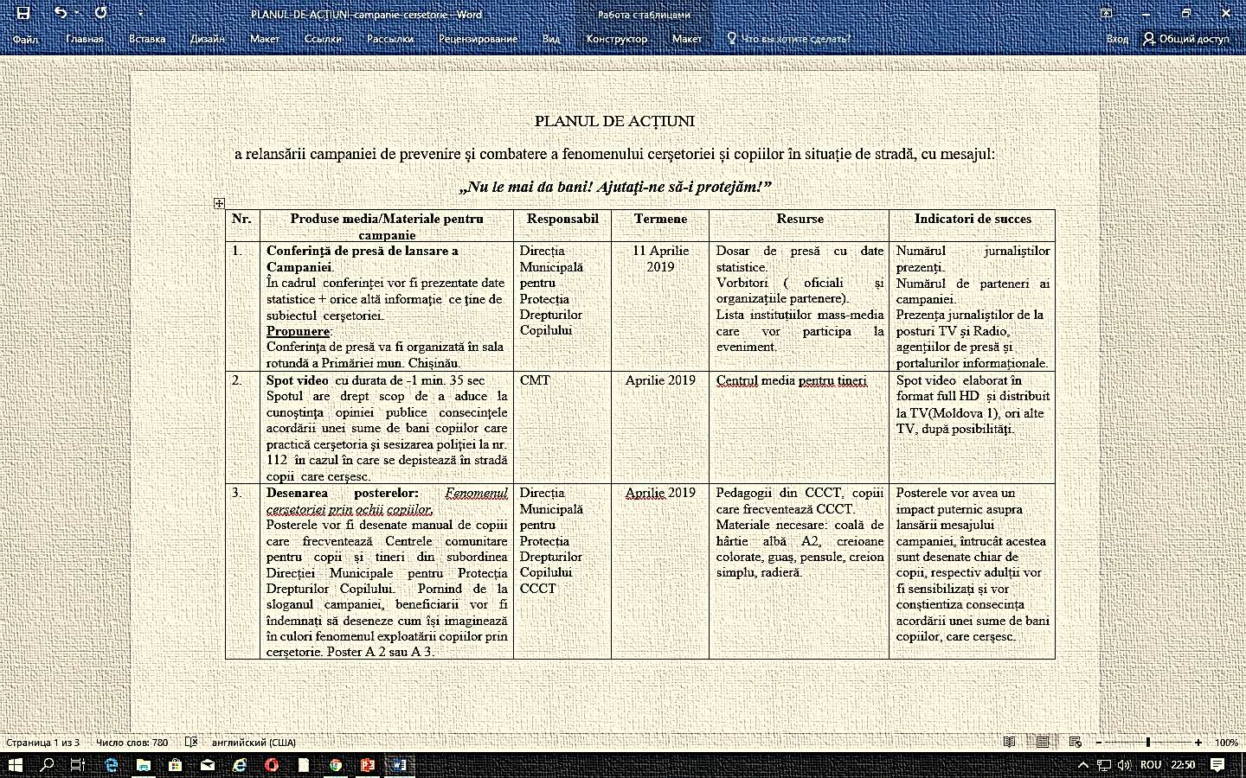

Slide 15
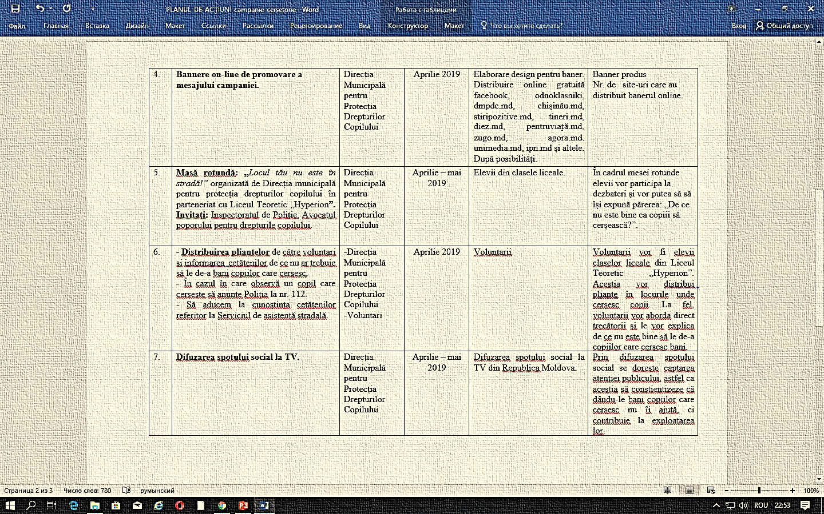

Slide 17
Vă mulțumesc pentru atenție!

